Slide 1
স্বাগতম

Slide 2
পরিচিতি
সাইফুর রহমান
সিনিয়র শিক্ষক
দক্ষিণা চরণ পাইলট উচ্চ বিদ্যালয়,
চুনারুঘাট- হবিগঞ্জ
মোবাইল ০১৭২০২৭২৬১১
পাঠ পরিচিতি; শ্রেনীঃনবম বিষয়ঃইসলাম শিক্ষা অধ্যায়ঃপ্রথম পাঠের নামঃকুফর শিক্ষাথীঃ৫০ ,সময়ঃ৫০মিনিট

Slide 3
পাঠের নাম
কুফর

Slide 4
শিখনফল ১,কুফর কি তা বলতে পারবে। ২,কাফিরের পরিচয় বর্ণনা করতে পারবে। ৩,কুফরের কুফল ব্যাখ্যা করতে পারবে।

Slide 5
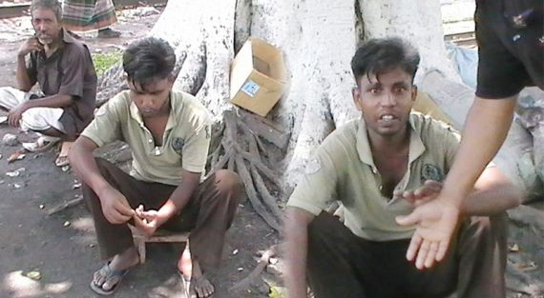
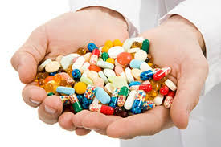
মাদক

Slide 6
জোড়ায় কাজ ১। ৬টি কুফরি কাজের নাম লিখ।

Slide 7
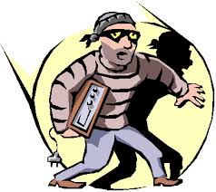
চিত্র-১
চিত্র-২
কিভাবে কুফরি কাজ হচ্ছে তাহা দেখ।

Slide 8
দলীয় কাজ কর্ম প্রত্রের মাধ্যমে 1। কুফরি কাজ থেকে বাছার ৫টি উপায় লিখ। ২। কুফরের ৫টি কুফল লিখ।

Slide 9
মুল্যায়ন ১, কুফর শব্দের অর্থ কী? ২, কুফরের পরিণতি বলতে কী বুঝ? ৩, ‘কুফর একটি জগন্য পাপ’ ব্যাখ্যা কর। ৪, উদ্দিপকের আলোকে কুফরের কুফল ব্যাখ্যা কর।

Slide 10
বাড়ীর কাজ ১,মানুষ কিভাবে কাফির বা অবিশ্বাসী হয় তাহা লিখে আনবে।

Slide 11
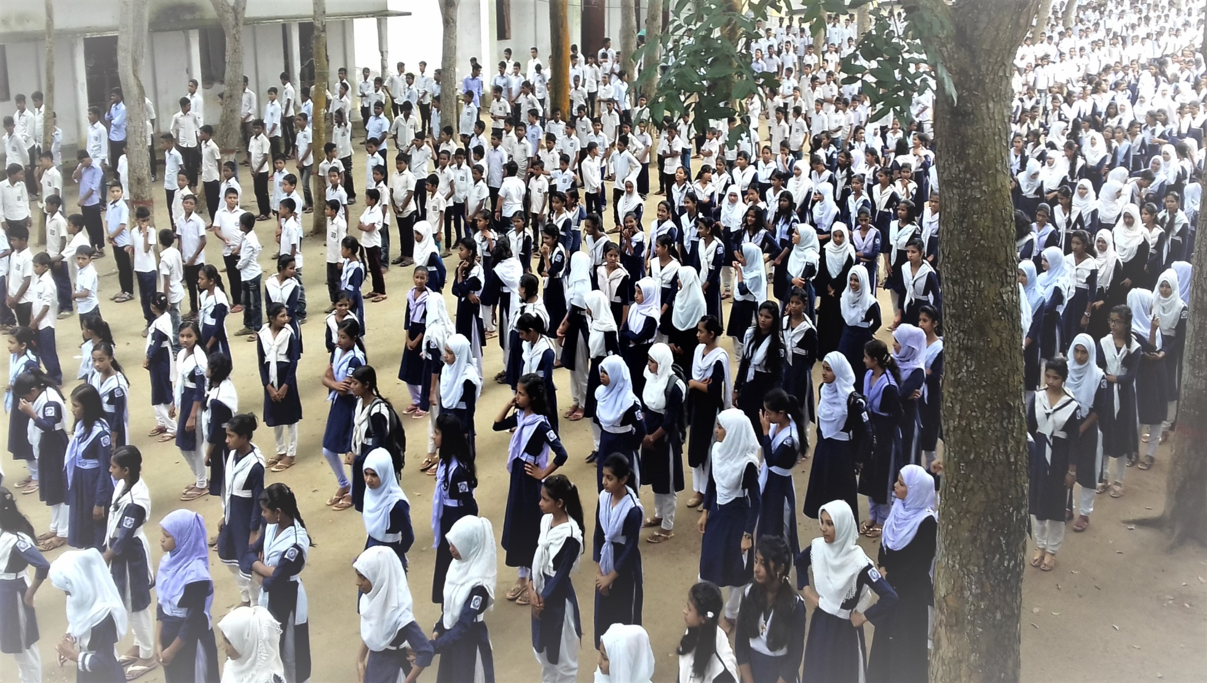
ধন্যবাদ

